Slide 1
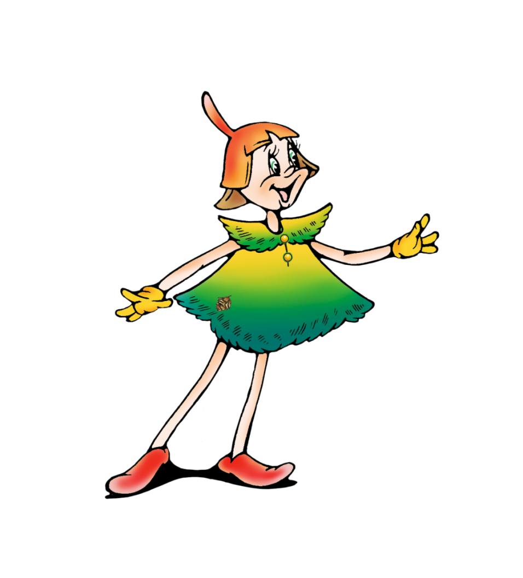
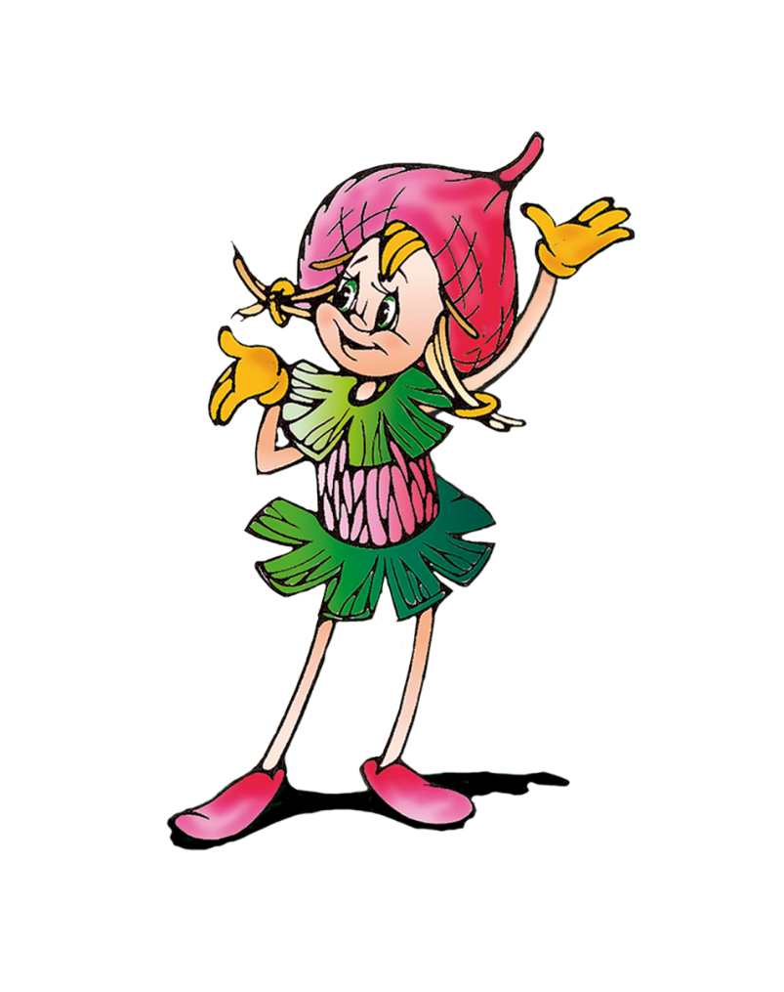
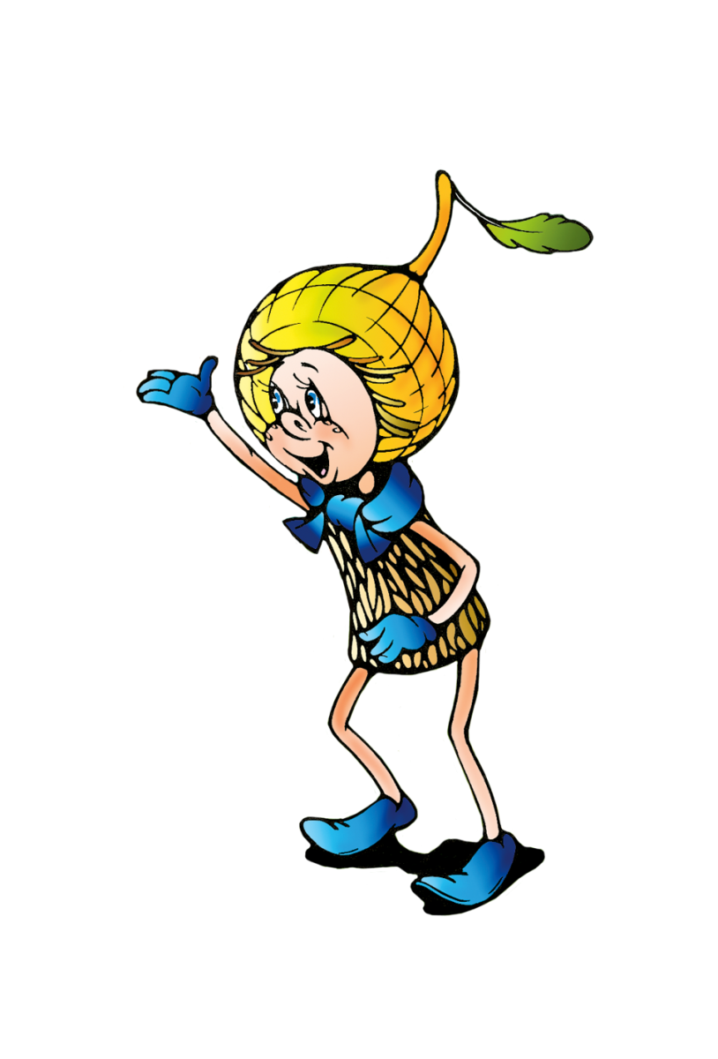
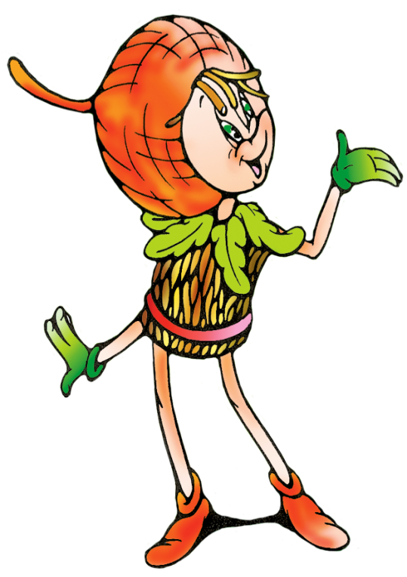
Муниципальное автономное дошкольное
образовательное учреждение
«Детский сад № 104»
корпус 1
Доброго всем дня!
Рады приветствовать Вас
в нашем детском саду.
Предлагаем отправиться
в необычное, чудесное путешествие «Зимние забавы с Эколятами».

Slide 2
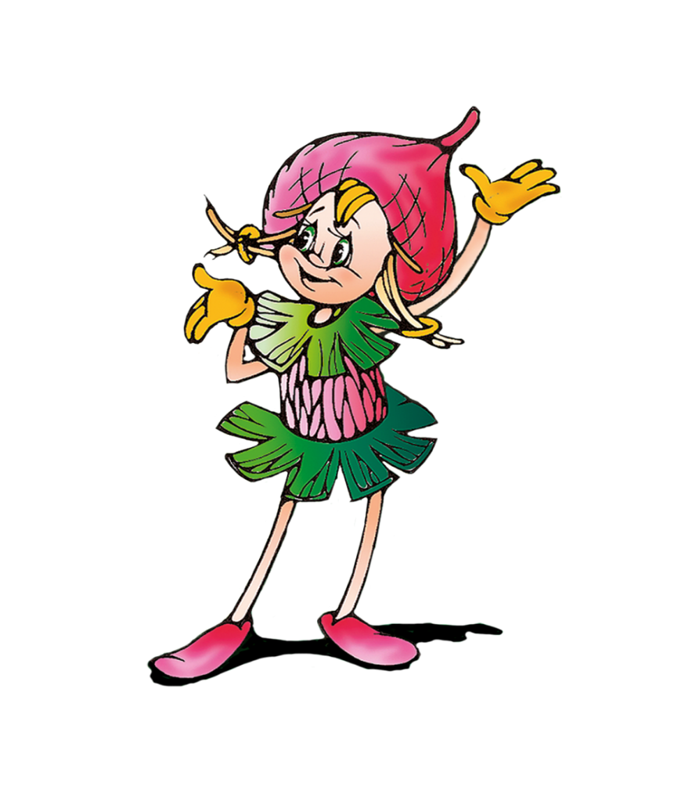
ЦЕЛЬ: создание благоприятных условий для прогулок в зимний период, формирование у детей экологических знаний в процессе занятий физическими упражнениями, а также вовлечение детей и родителей в активную творческую деятельность.
ЗАДАЧИ:
1. Создание необходимых условий для проведения оздоровительных мероприятий в зимний период.
2. Содействие в проведении разнообразной игровой и двигательной активности воспитанников.
3. Повышение эффективности образования дошкольников в области физической культуры и в области экологии.
4. Помогать детям самостоятельно понимать происходящие в природе процессы, явления. Учить проводить собственные исследования мира природы, обобщать накопленный материал.
5. Развитие инициативы, творчества, выдумки, фантазии педагогических работников.
6. Вовлечение детей в активную творческую деятельность.
7. Укрепление связи ДОУ с семьями воспитанников.

Slide 3
В мире зимних забав наши дети встретятся со сказочными героями «Эколятами». Они будут помогать детям не только развивать физические способности, но и ближе узнать состояние природы зимой. Еще одни любители природы Смешарики – Малышарики тоже не остались в стороне . А что они приготовили для наших воспитанников, вы увидите на слайдах.
На старт! Внимание! Поехали!

Slide 4
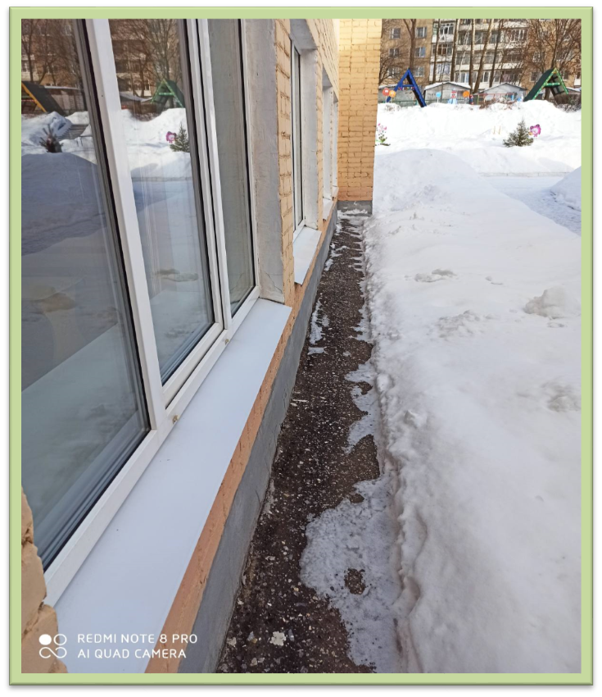
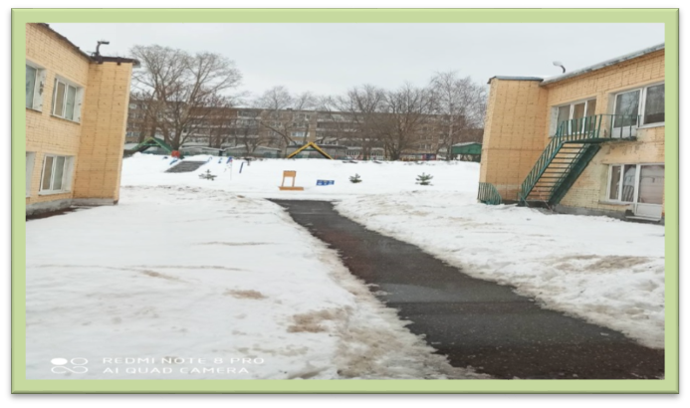
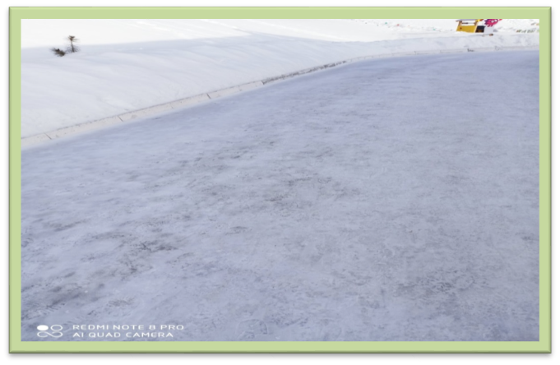
Состояние территории дошкольной образовательной организации

Slide 5
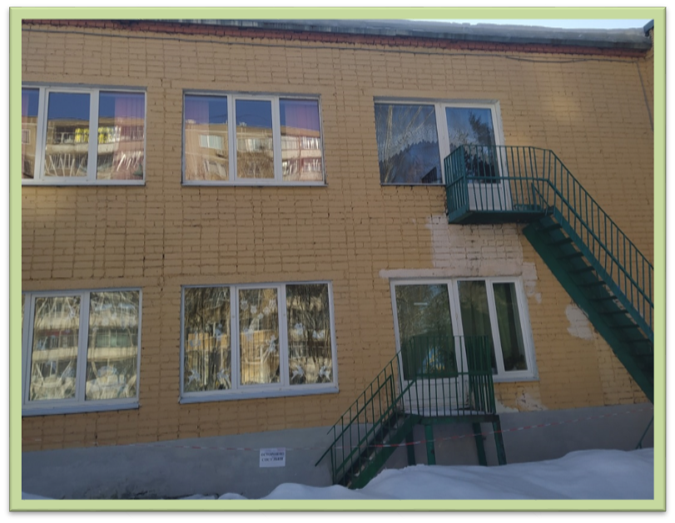
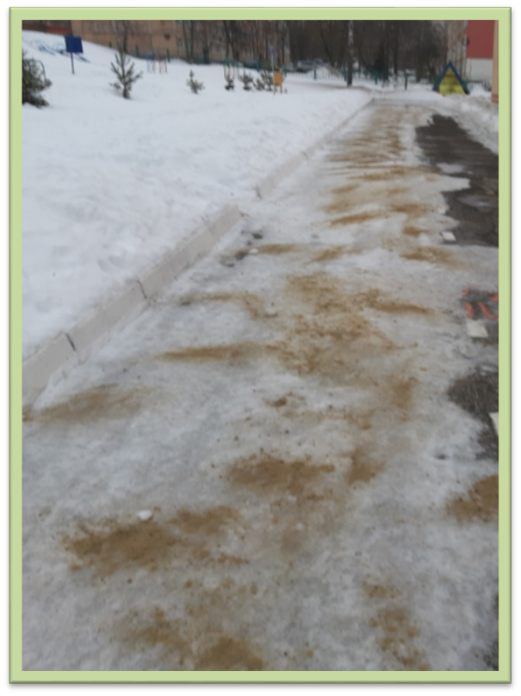
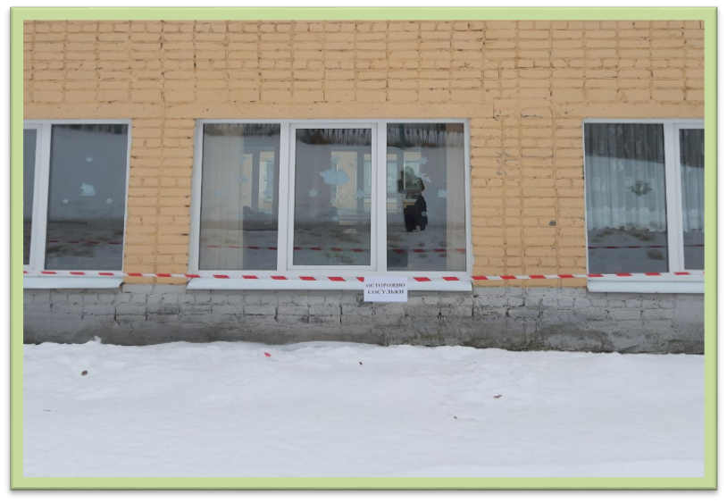

Slide 6
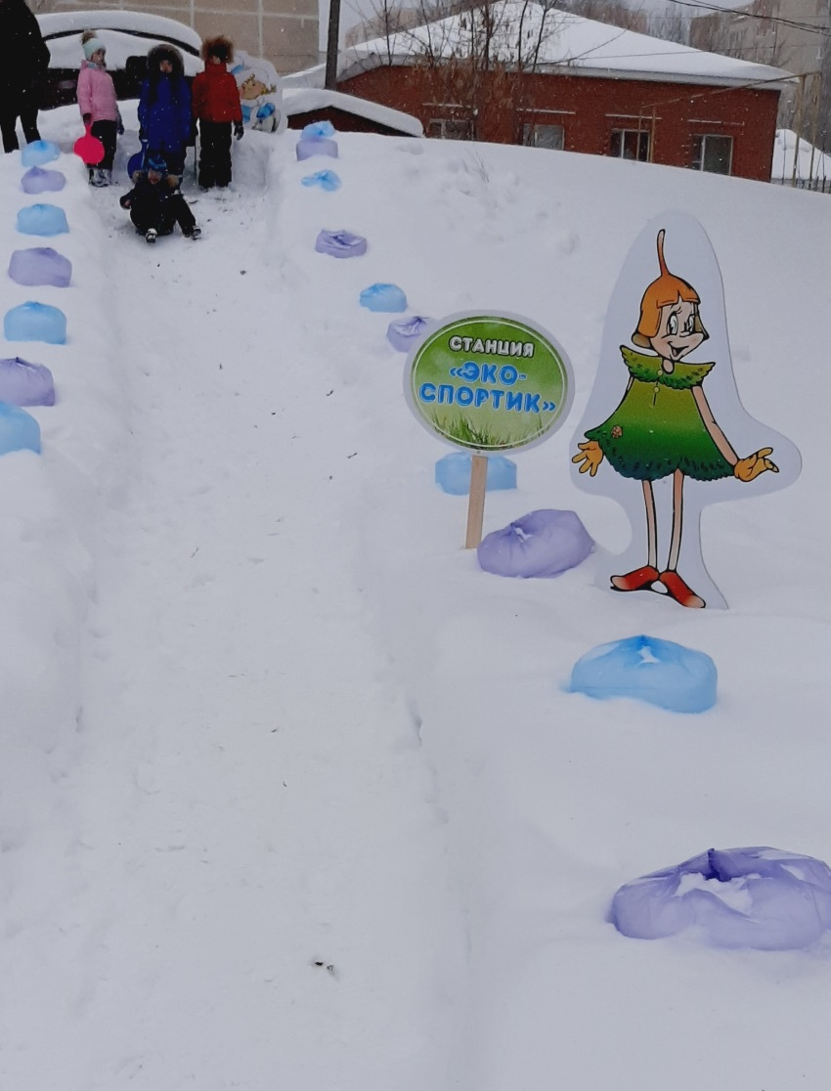
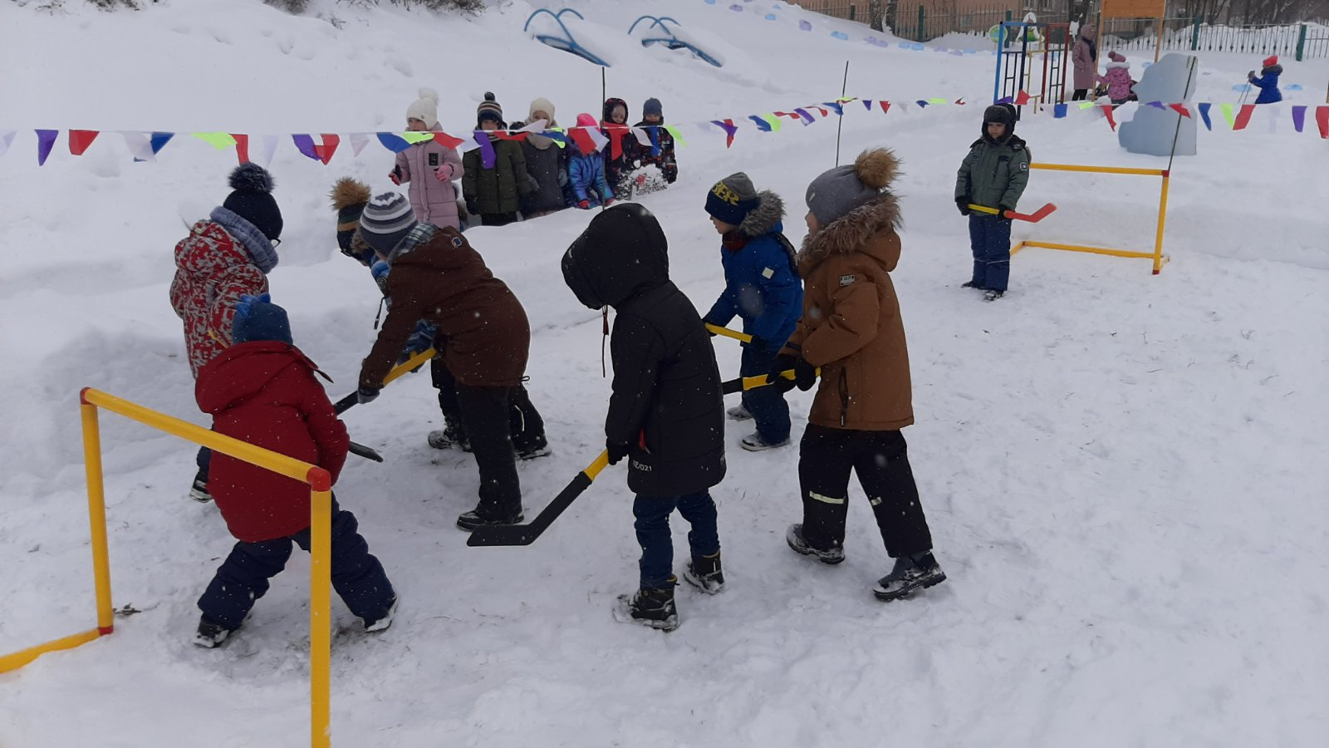
Состояние зимних спортивных площадок
Станция «ЭКО-СПОРТИК»
Нас приветствует Елочка.
Она такая стройная и изящная, потому что дружит со спортом. Вместе с ней дети поиграют в хоккей, промчатся с горки, по льду и устроят соревнования на лыжах. Она отвечает за станцию «Эко-спортик»

Slide 7
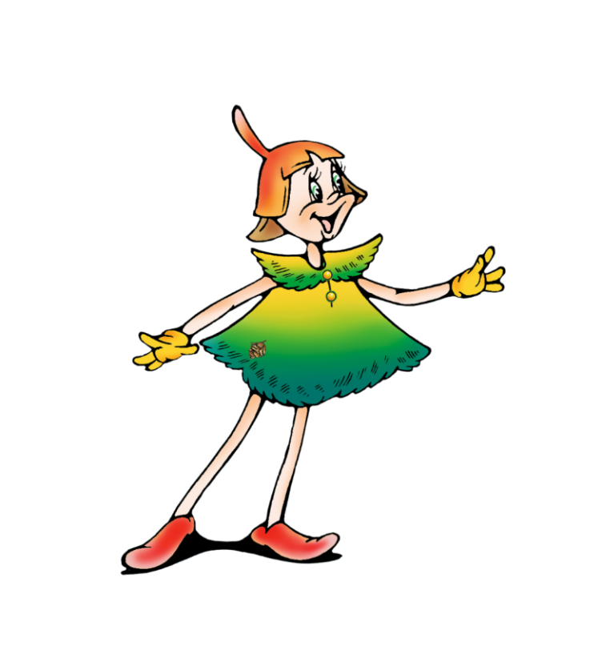
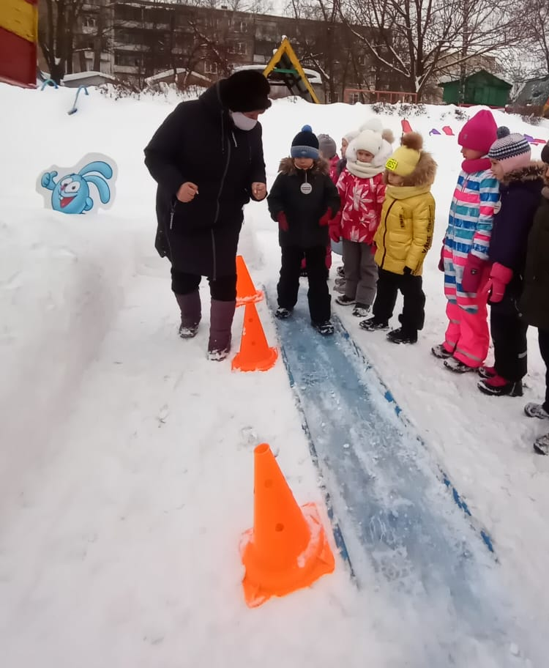
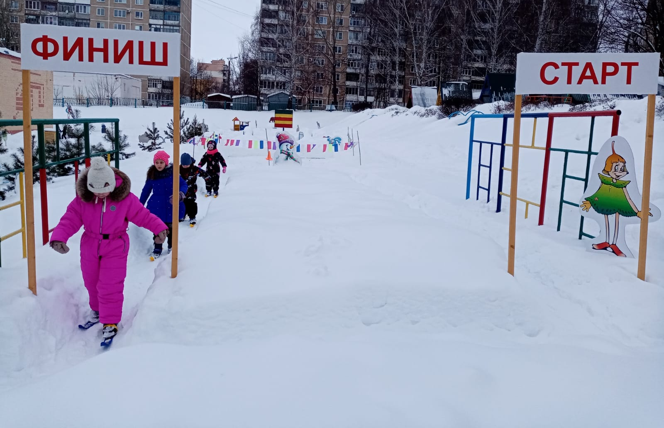

Slide 8
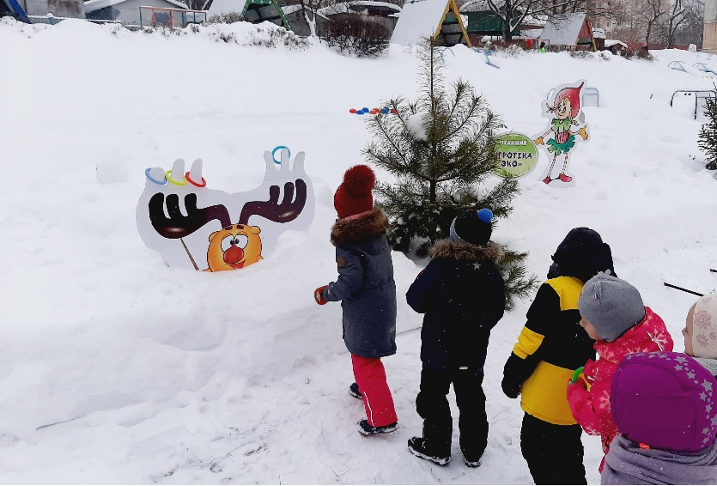
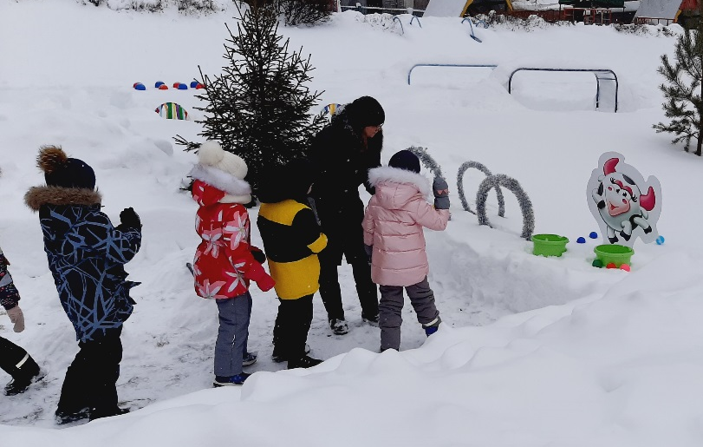
Станция «ИГРОТЕКАЭКО»
Здесь нас встречает Умница.
Она приготовила нам различные цели для метания: боулинг, кольцеброс, мишени. Помогают ей в этом герои известного мультфильма.

Slide 9
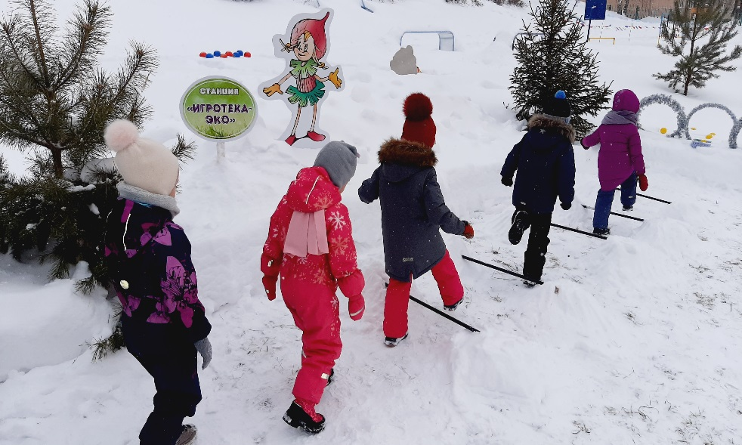
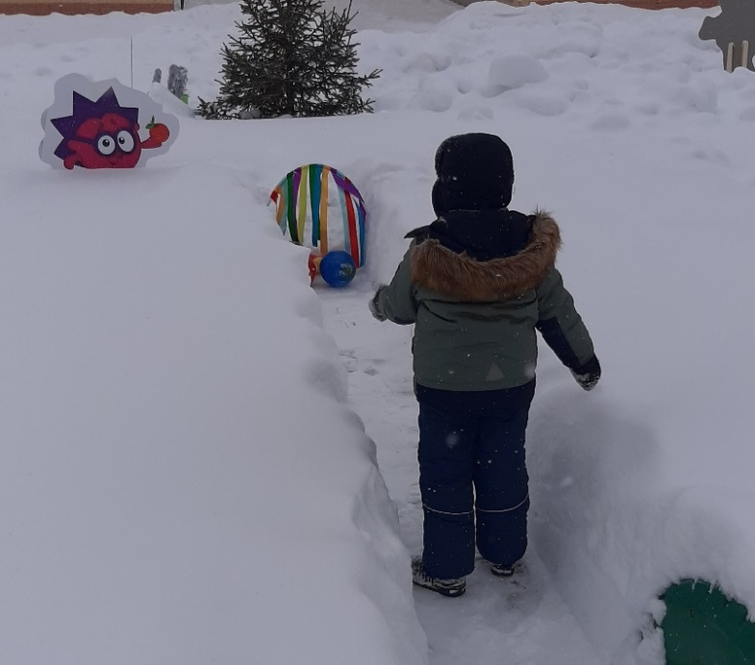
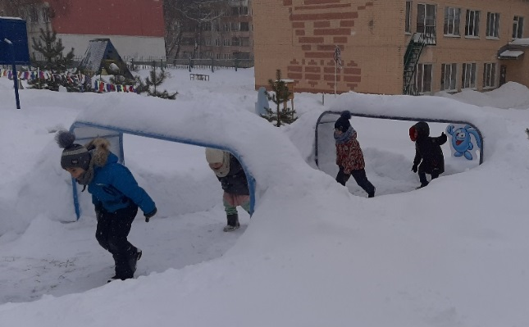
Чтобы попасть на станцию «Игротека-ЭКО» необходимо преодолеть барьеры для перешагивания и подлазания.

Slide 10
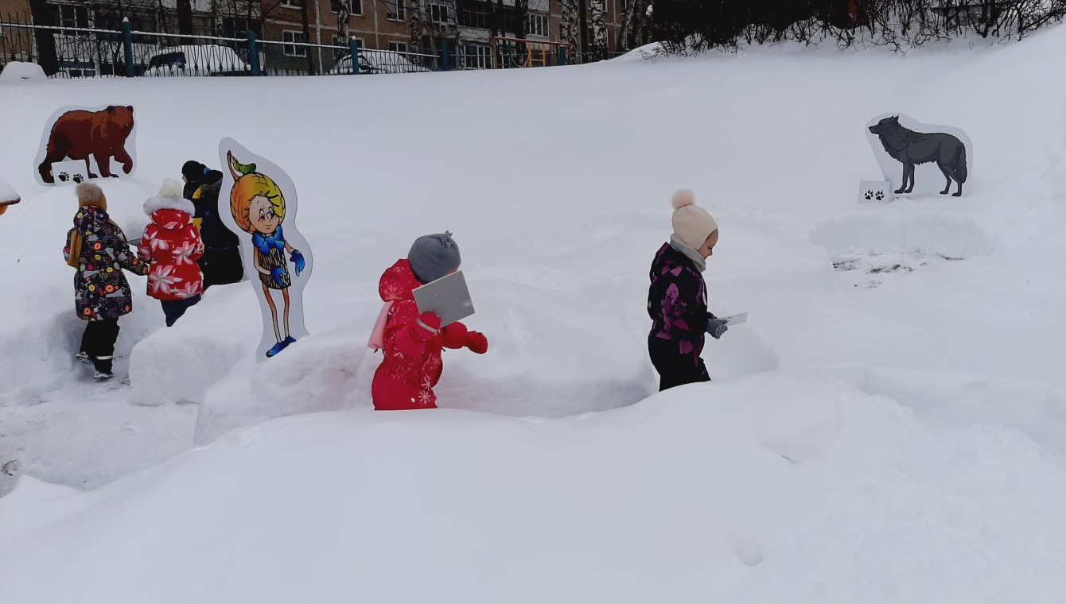
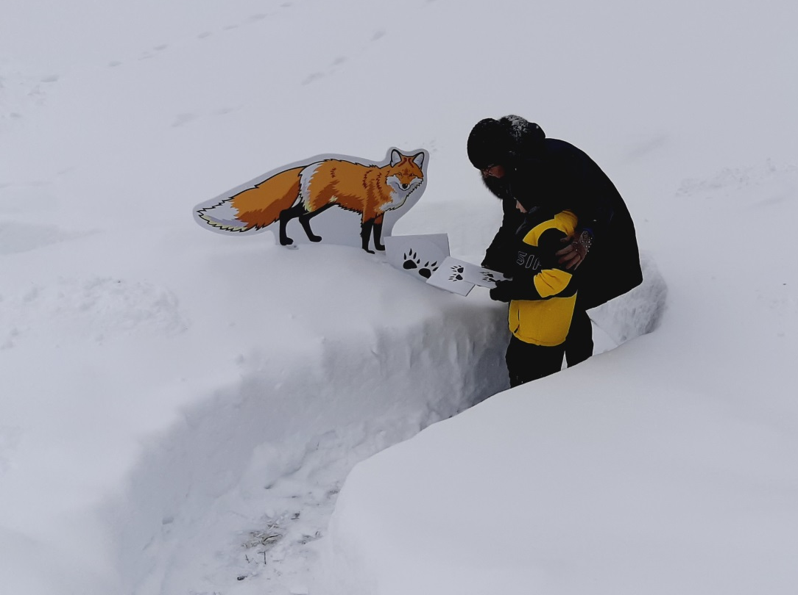
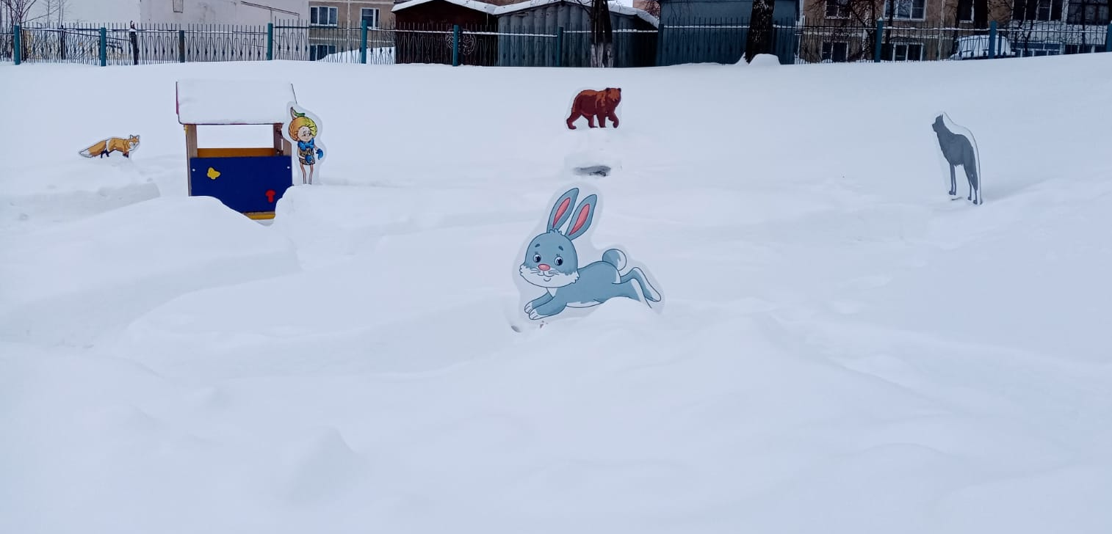
Станция «ЭКОПЫТЫ»
Привеееет! А меня зовут Шалун.
Я обожаю всё интересное, неизведанное. Например, определять следы зверей.

Slide 11
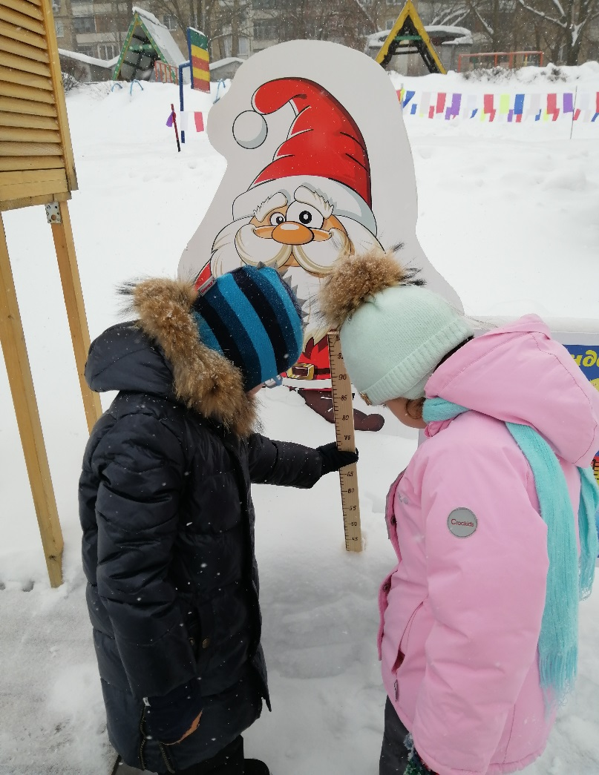
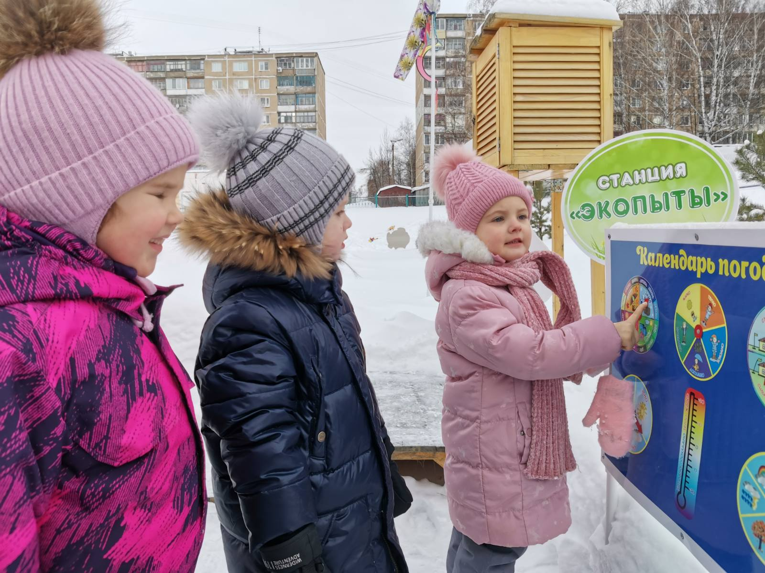
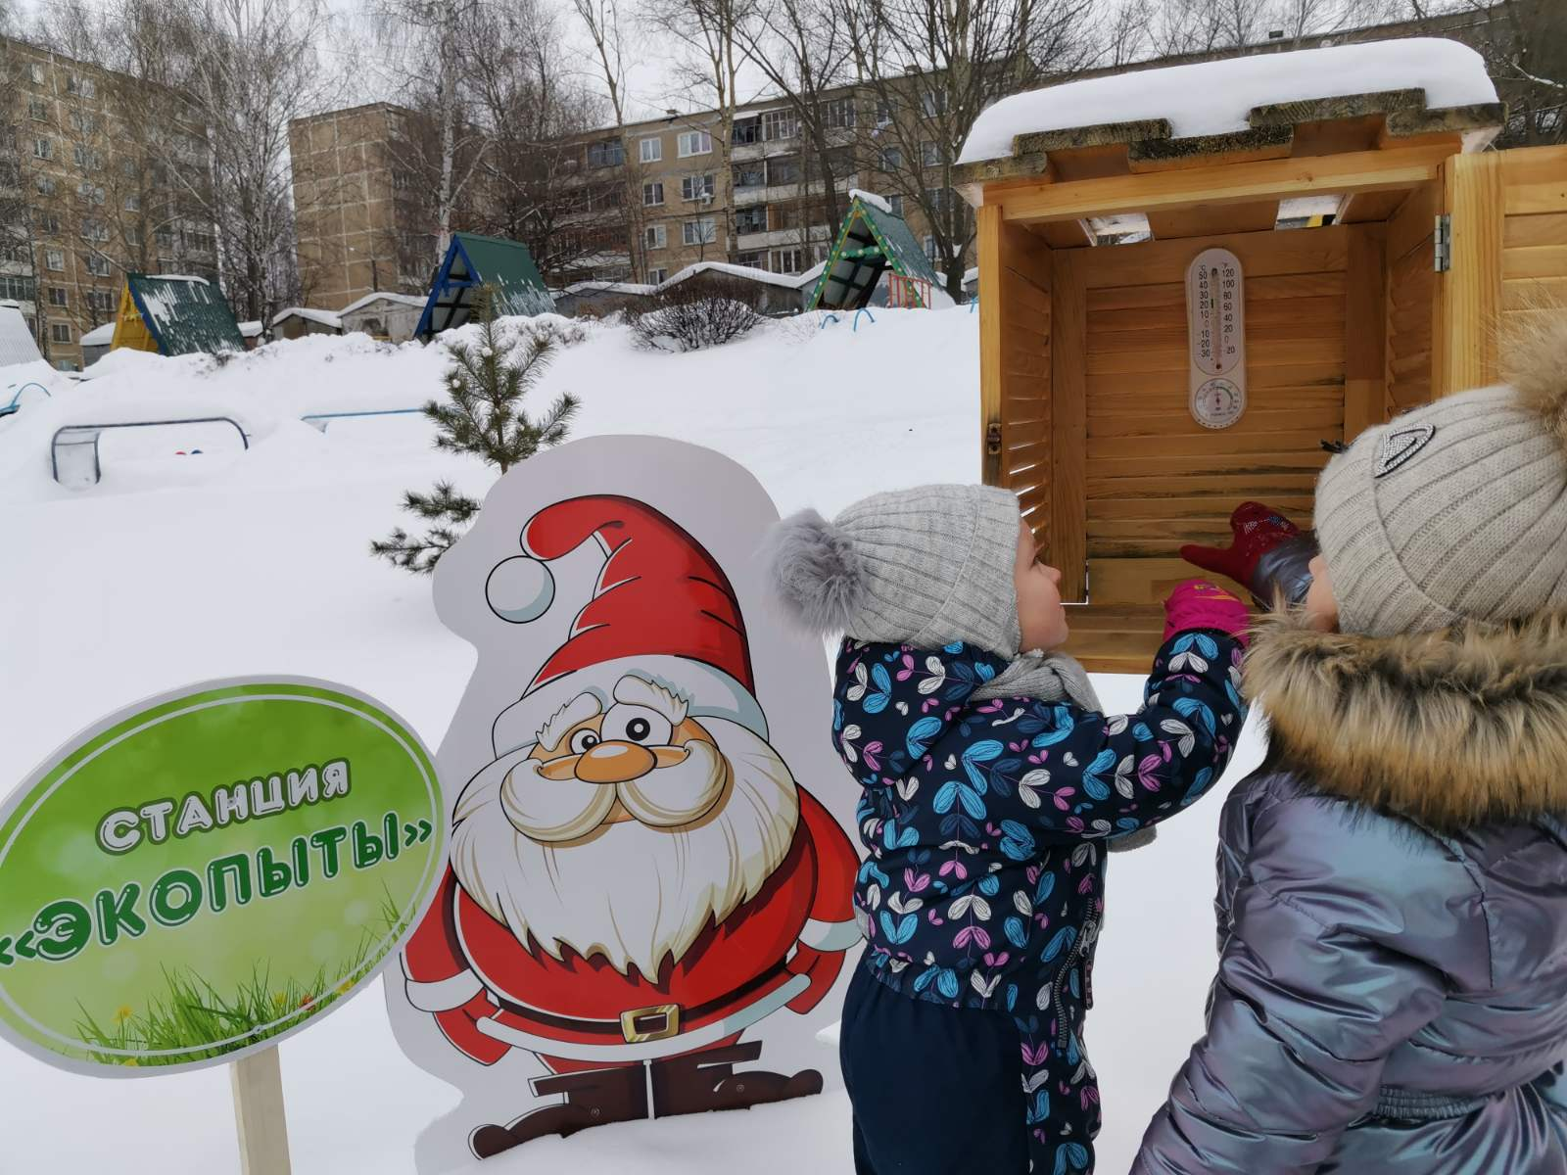
Научимся определять глубину снежного покрова, температуру воздуха.

Slide 12
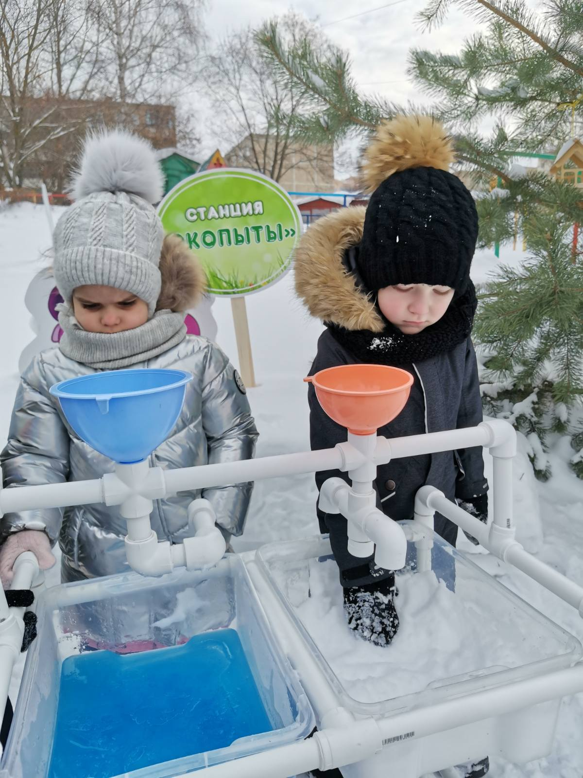
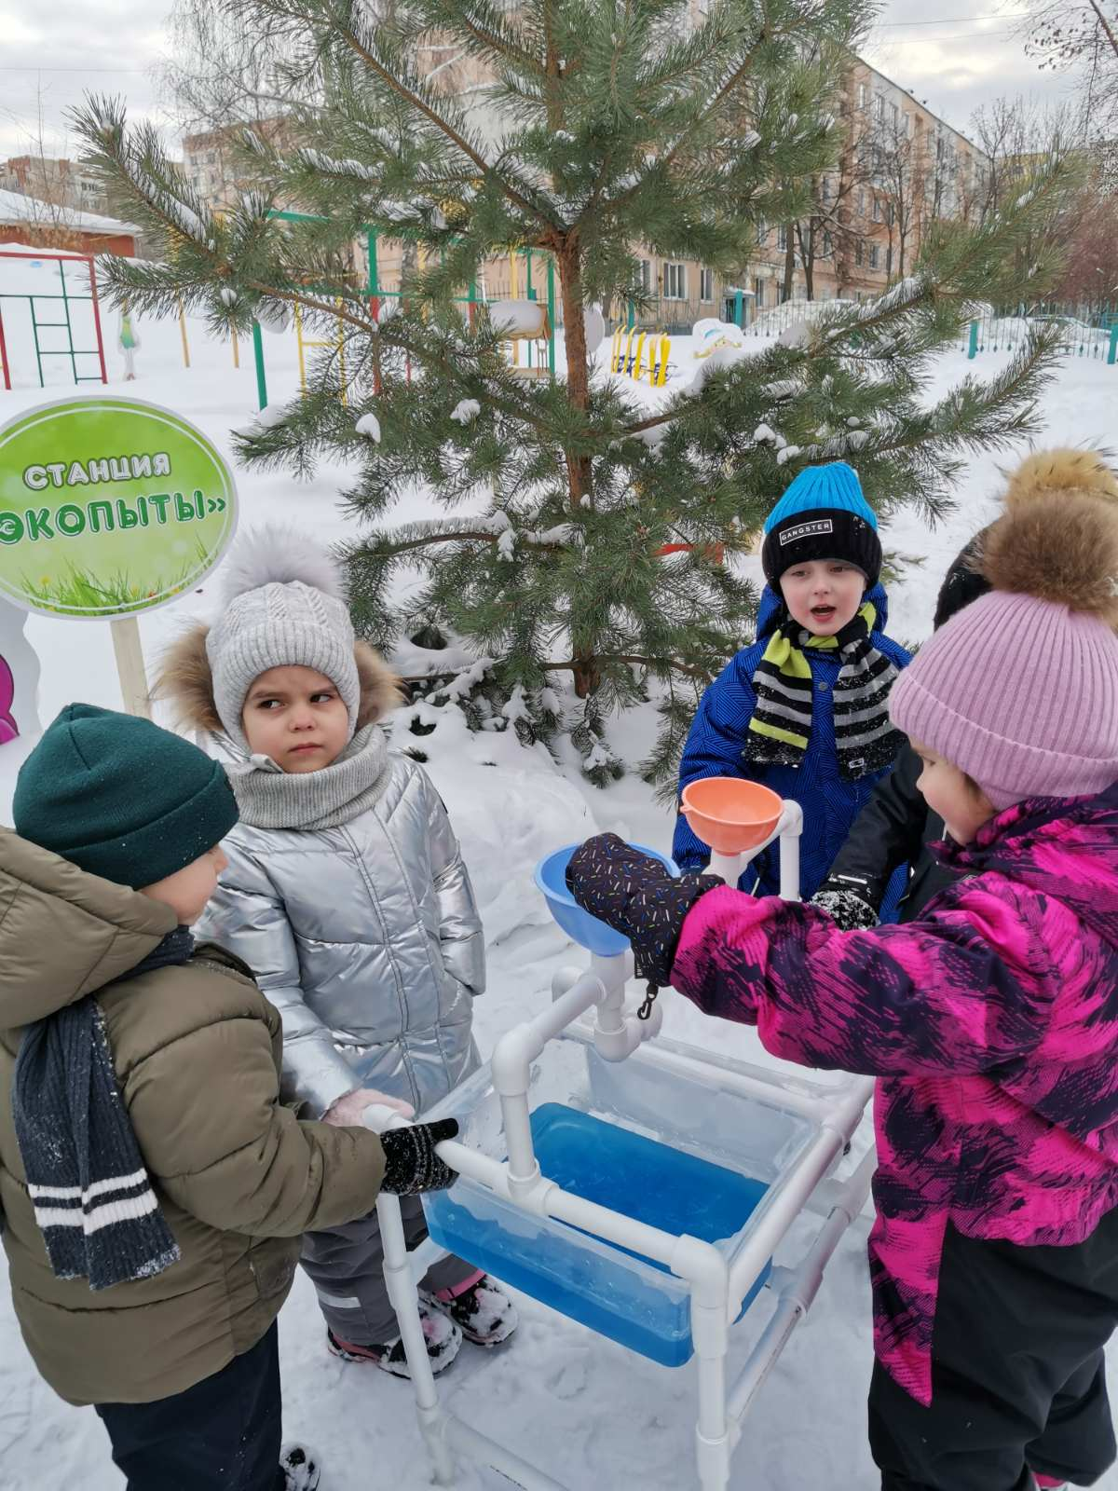
Как же интересно узнать какая бывает вода зимой!

Slide 13
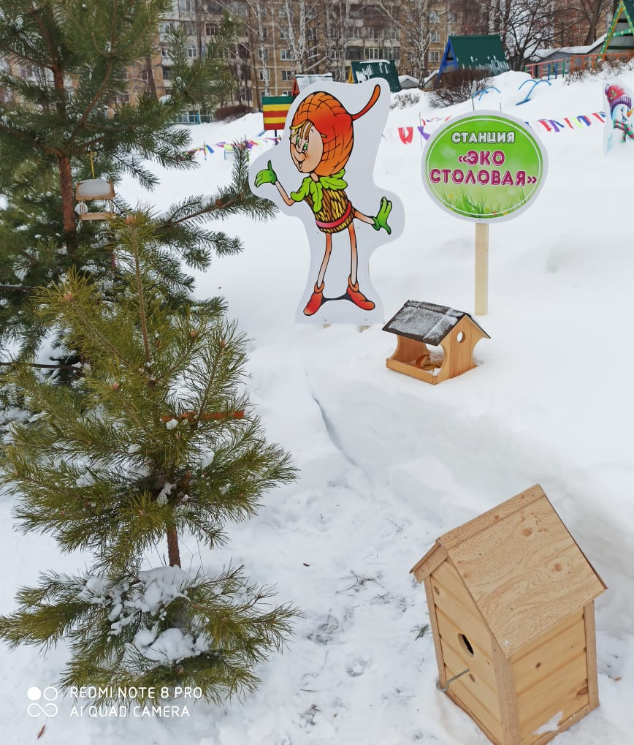
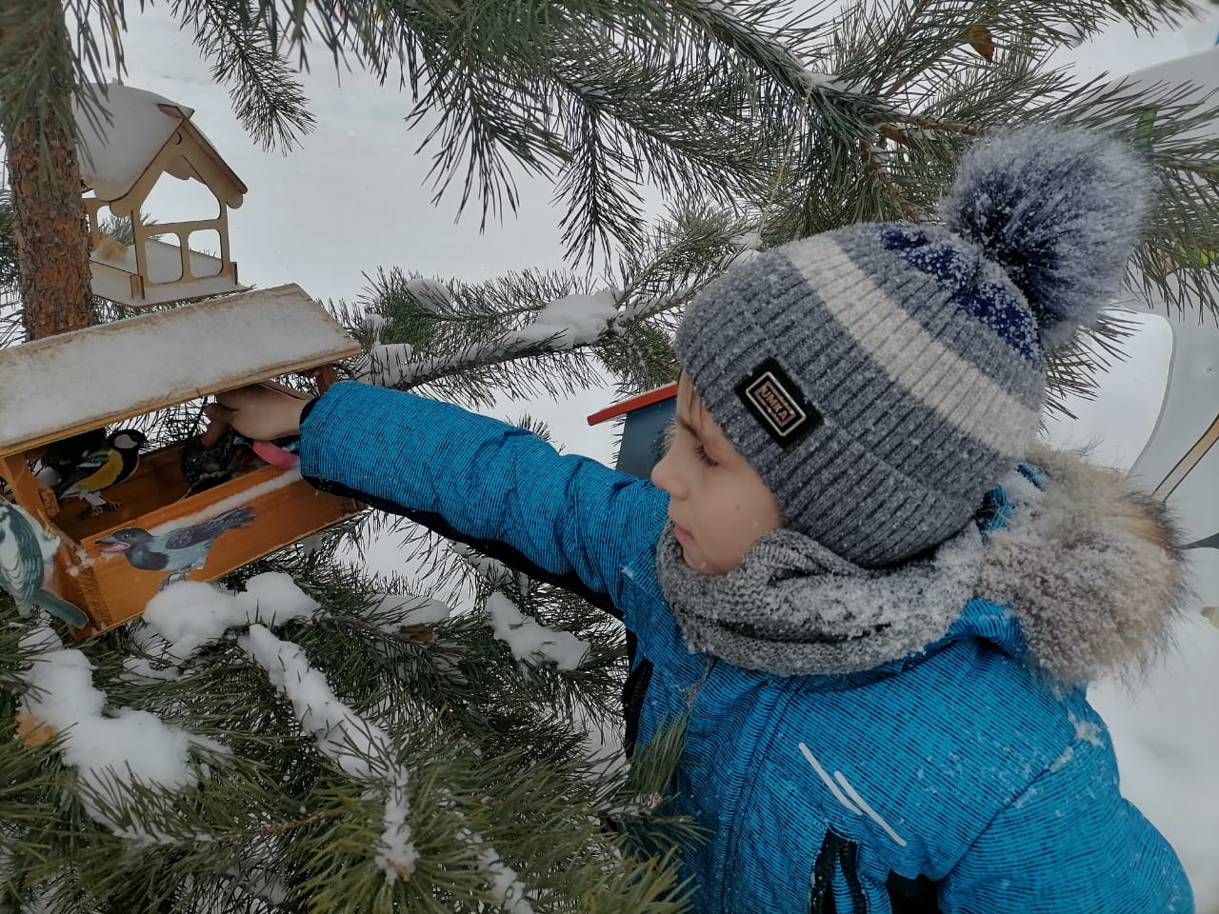
Станция «ЭКОСТОЛОВАЯ»
А на этой станции нас встречает Тихоня.
Он расскажет какие птички у нас зимуют, чем они питаются и как им важна наша забота!

Slide 14
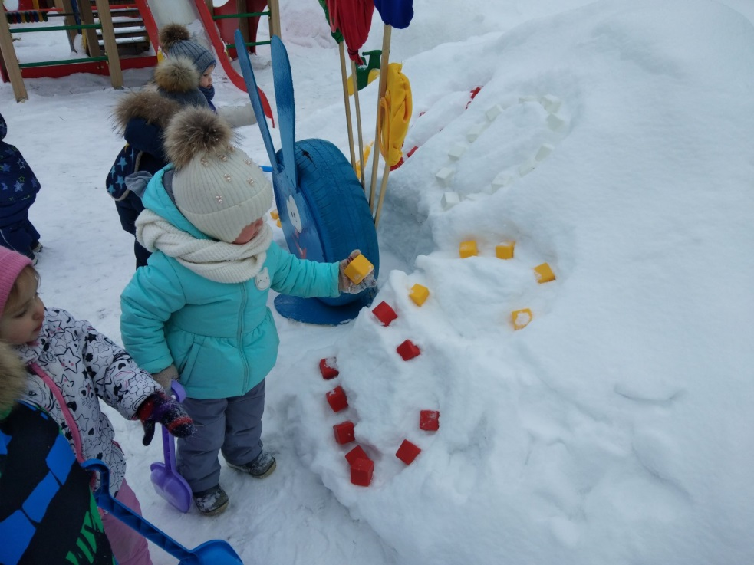
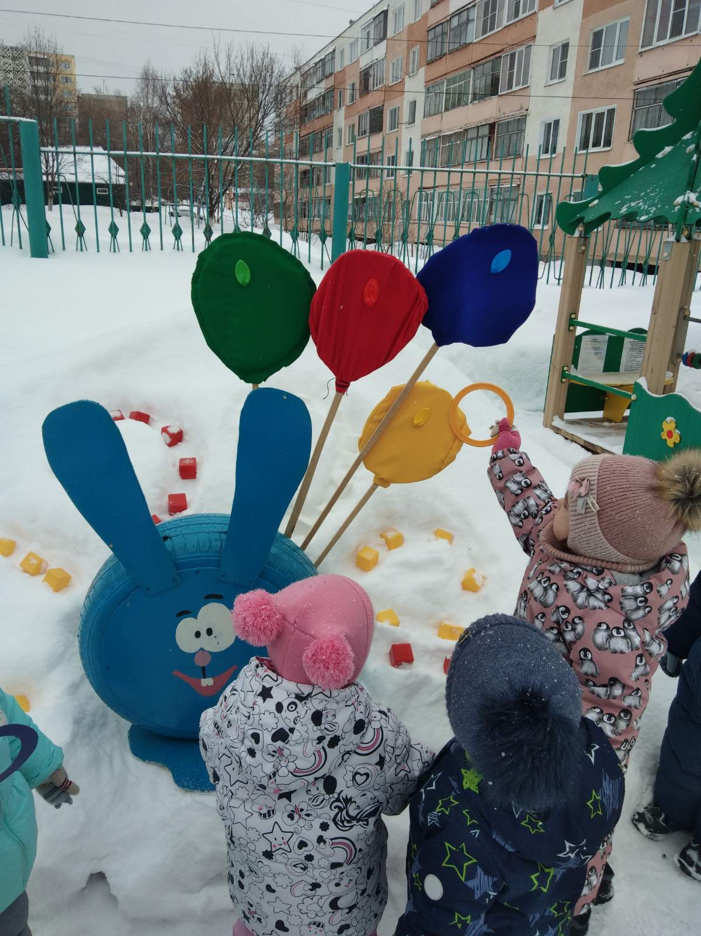
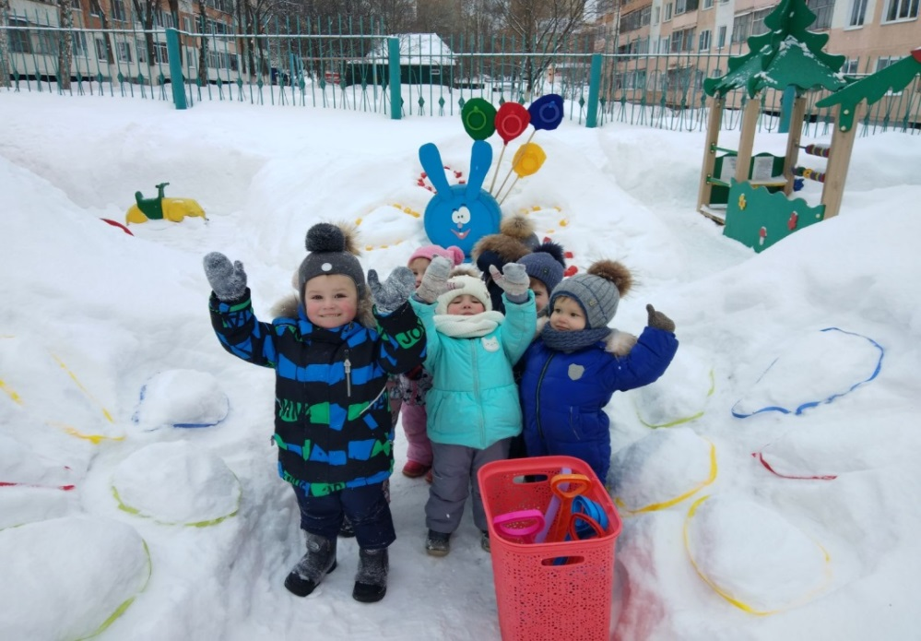
Состояние участков для зимних прогулок детей
Участки первой младшей группы оборудованы для развития сенсорных навыков

Slide 15
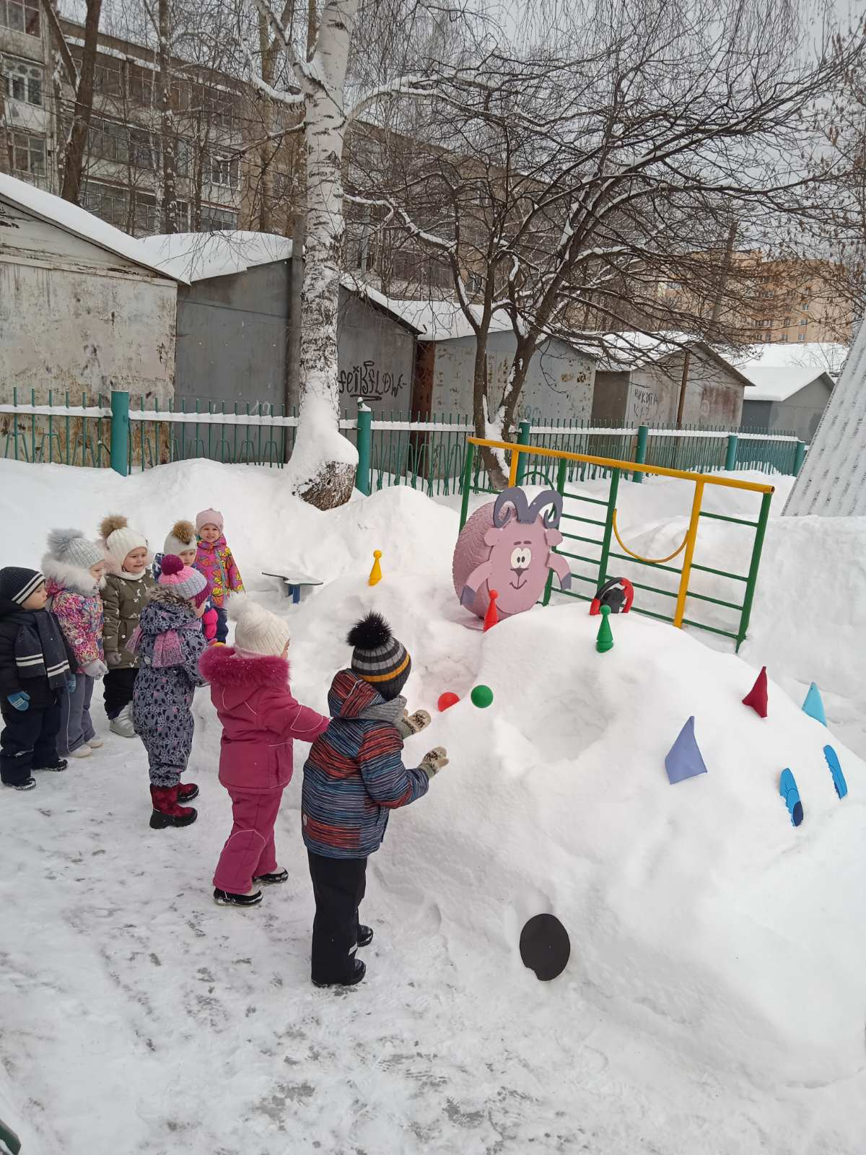
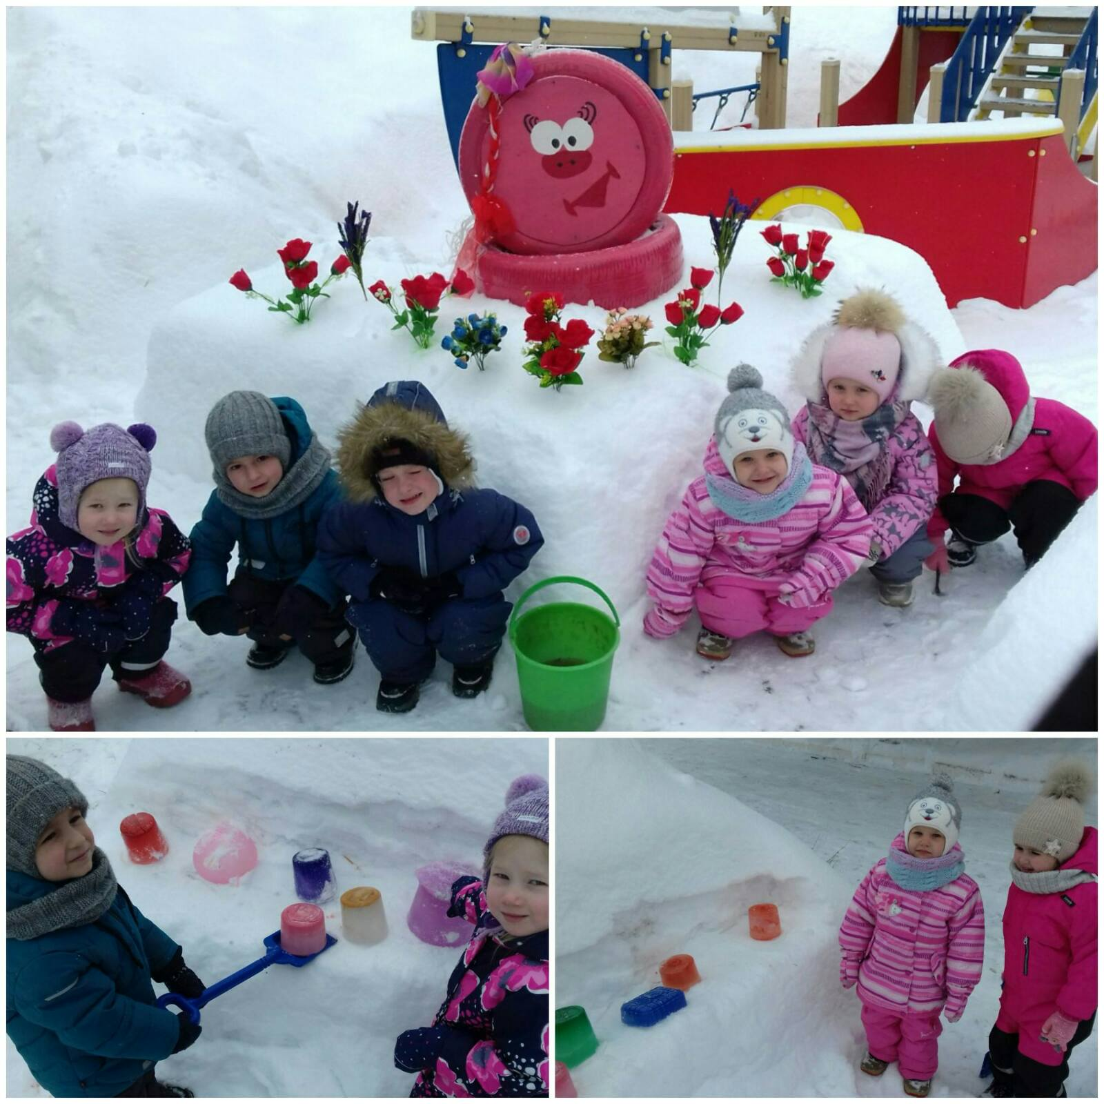
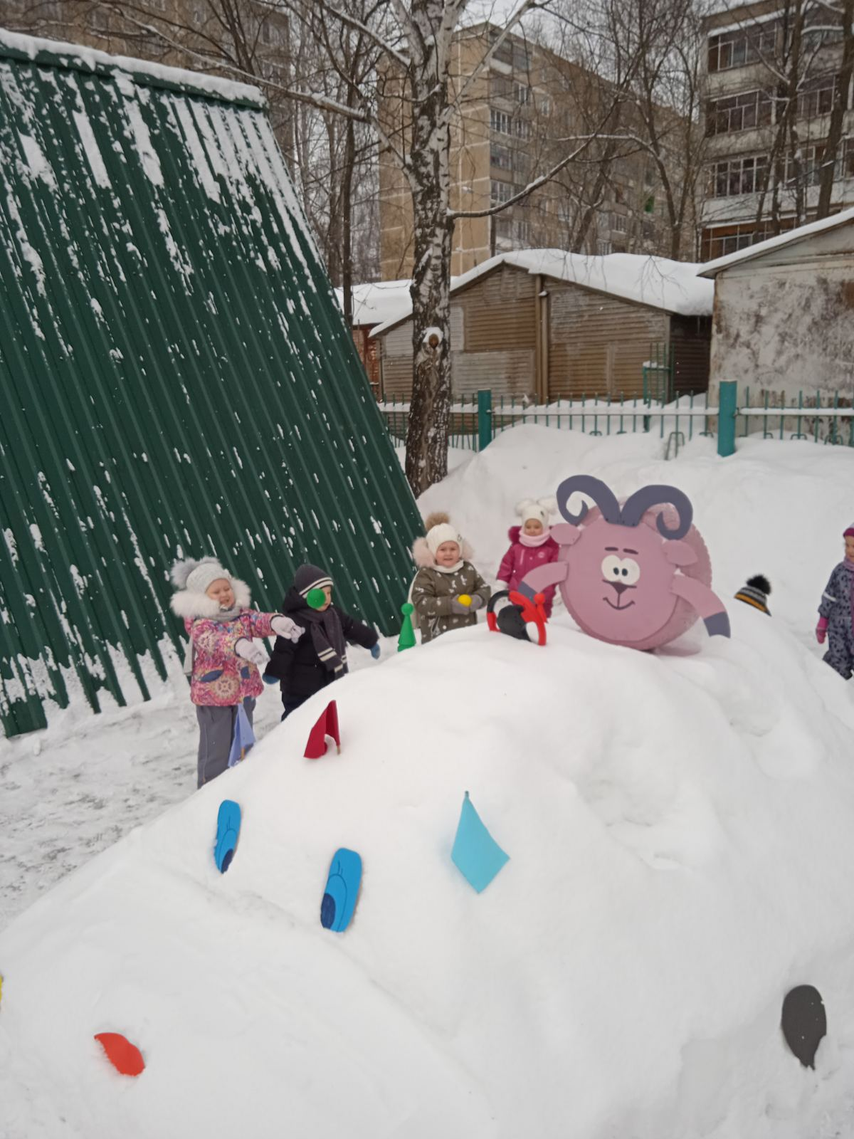
Участки второй младшей группы оборудованы для проведения экспериментов и физкультурных игр

Slide 16
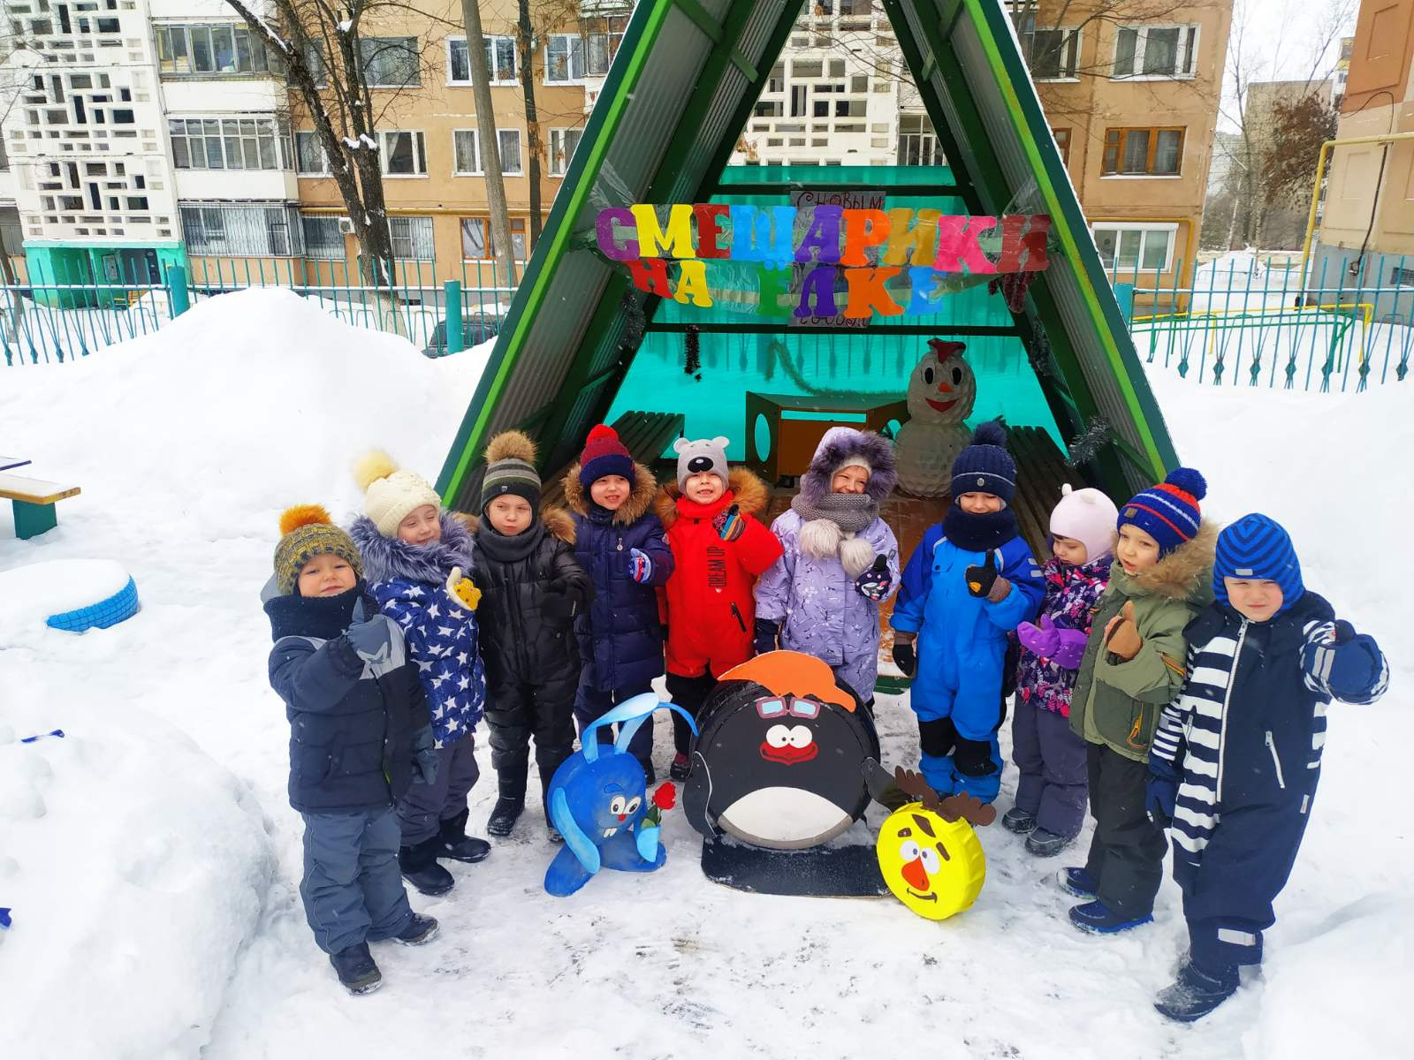
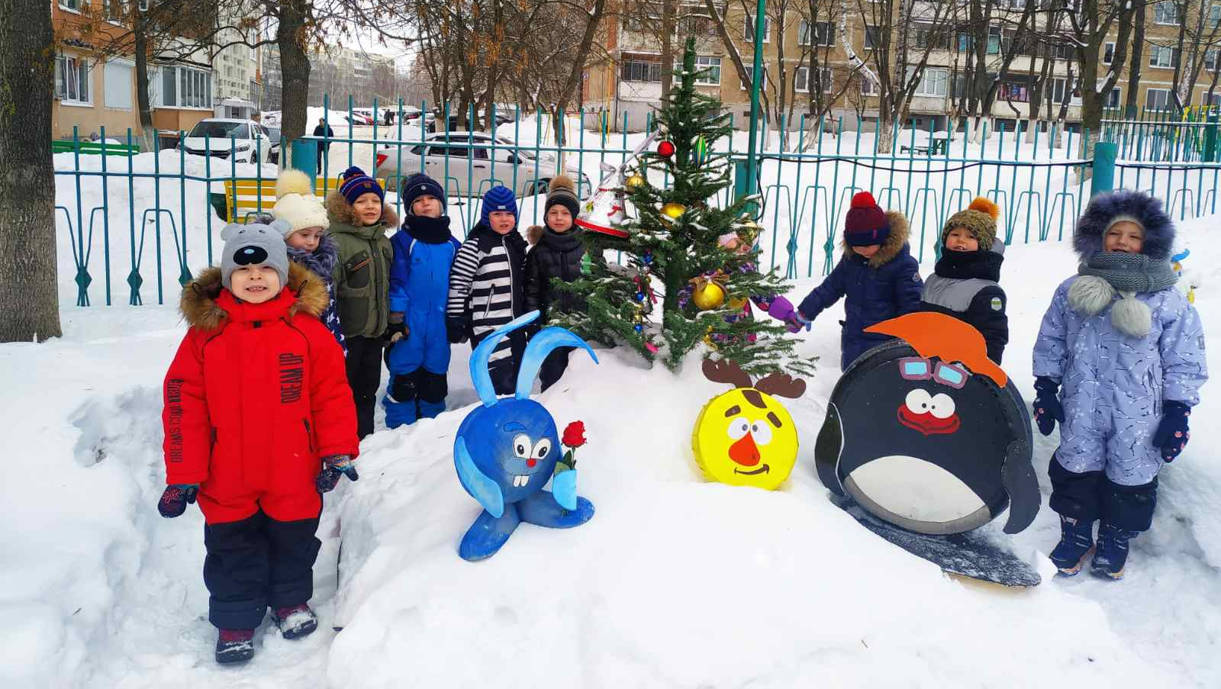
Воспитанники средней группы проводят на своем участке тематические развлечения

Slide 17
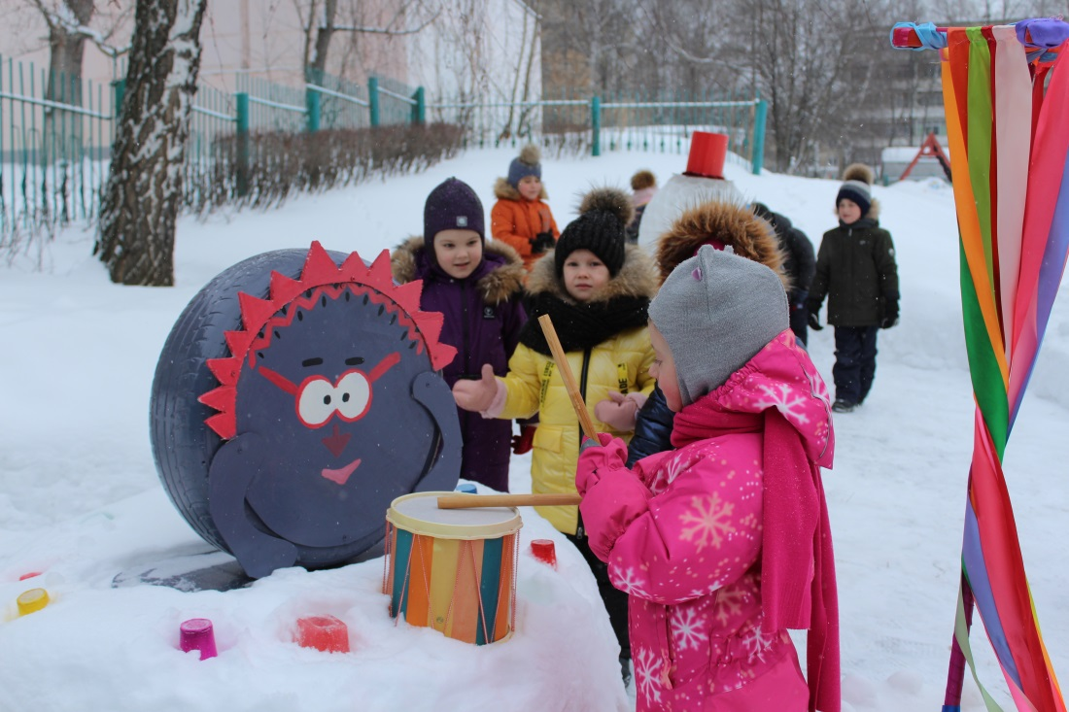
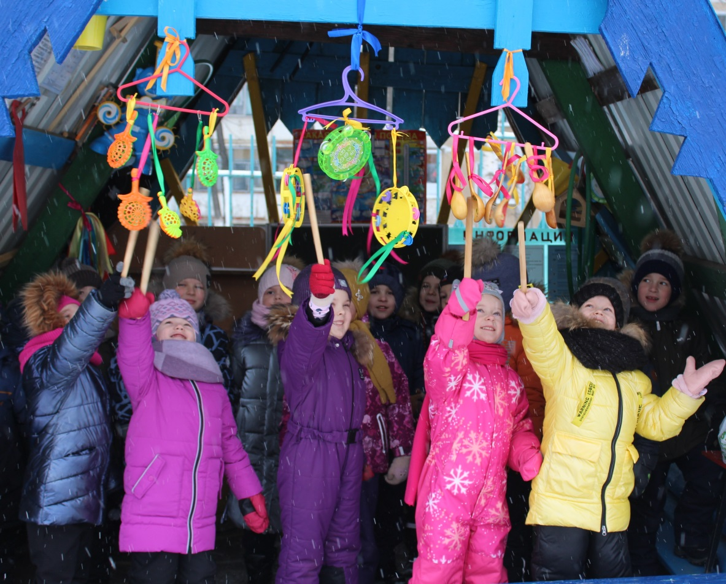
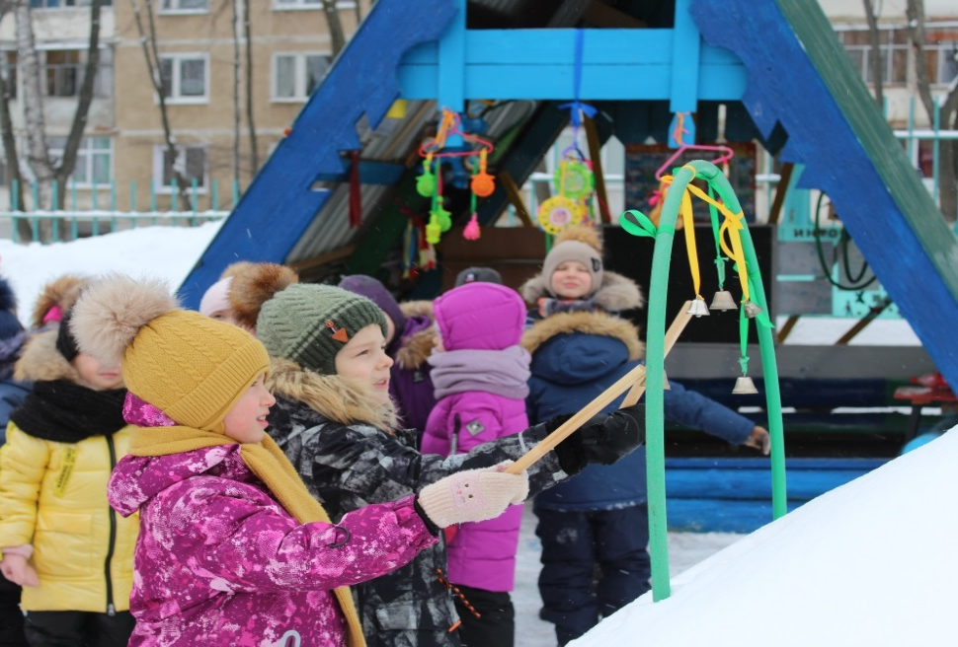
На участках старшей группы можно развивать музыкальные, интеллектуальные и творческие способности

Slide 18
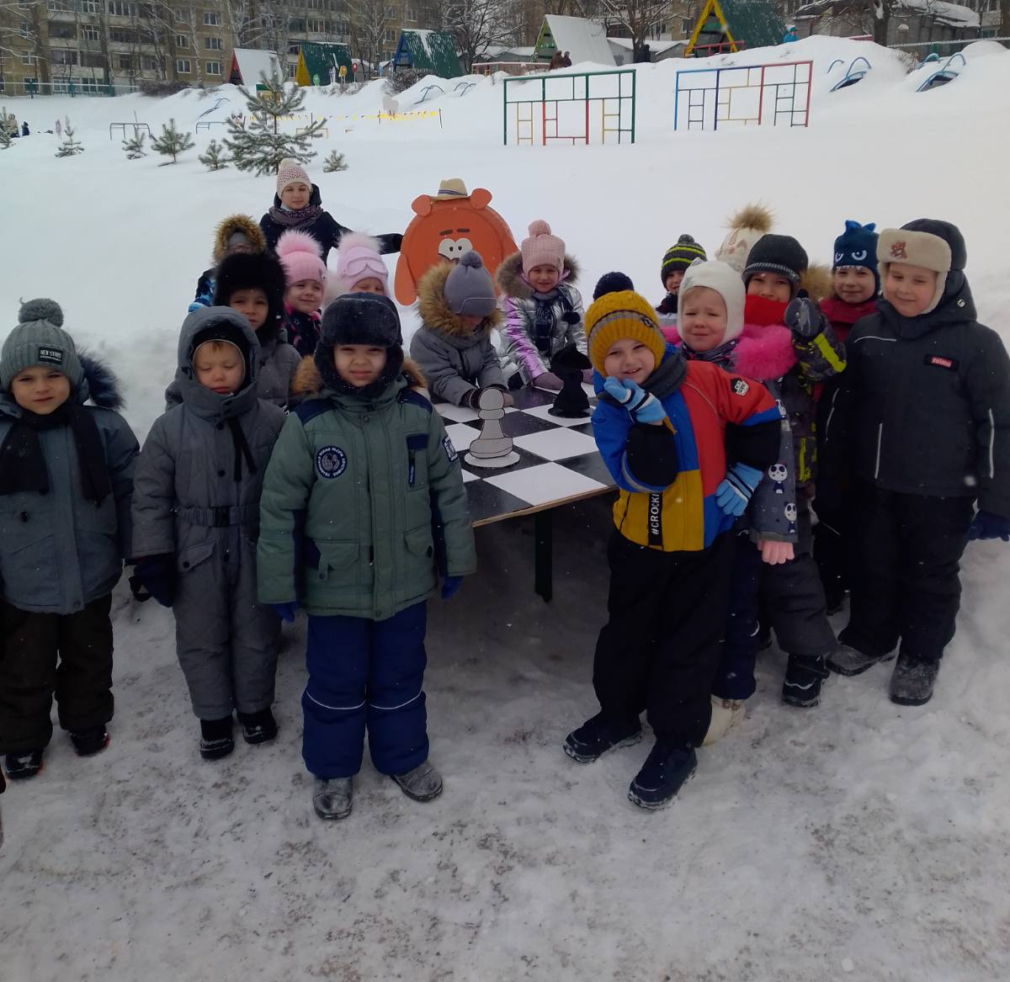
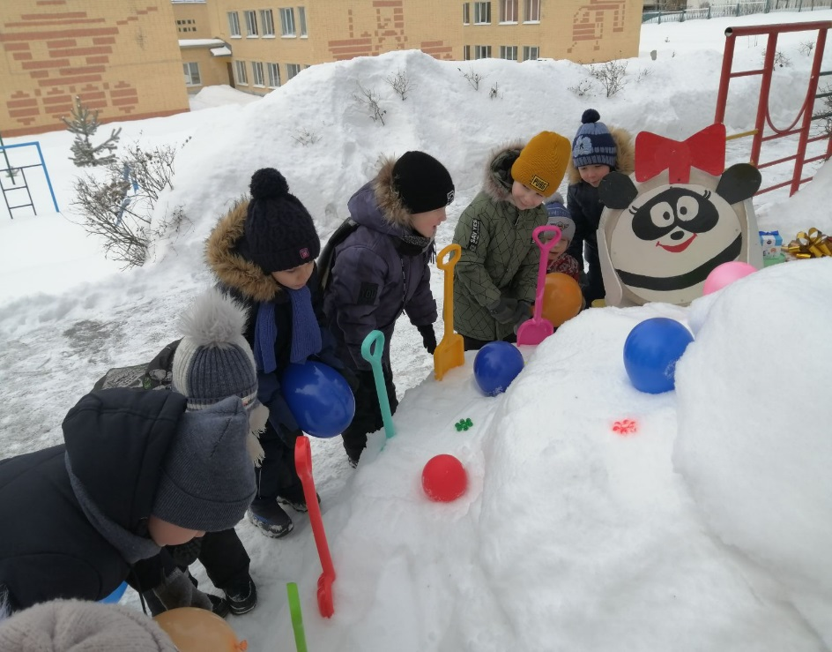
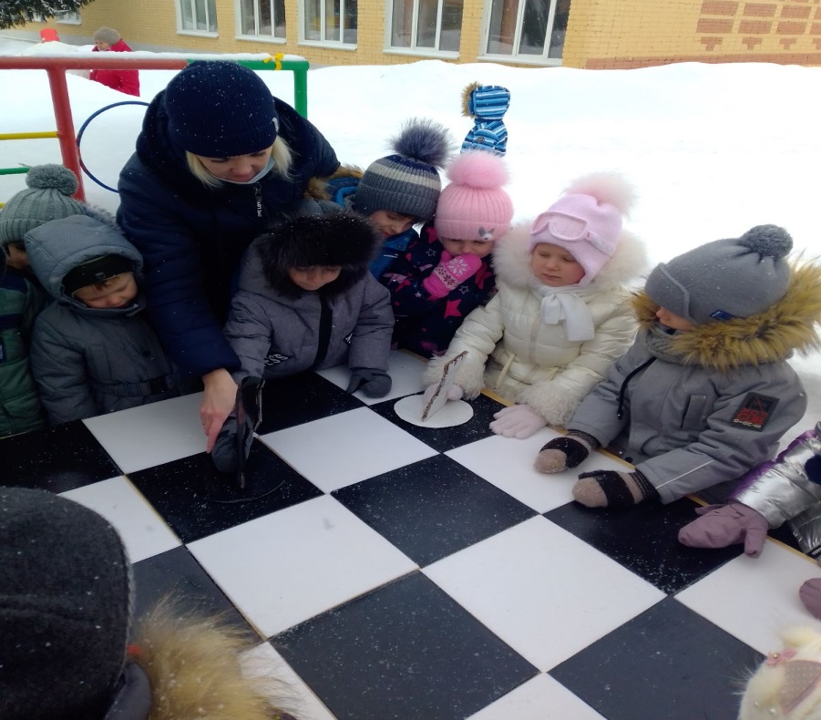
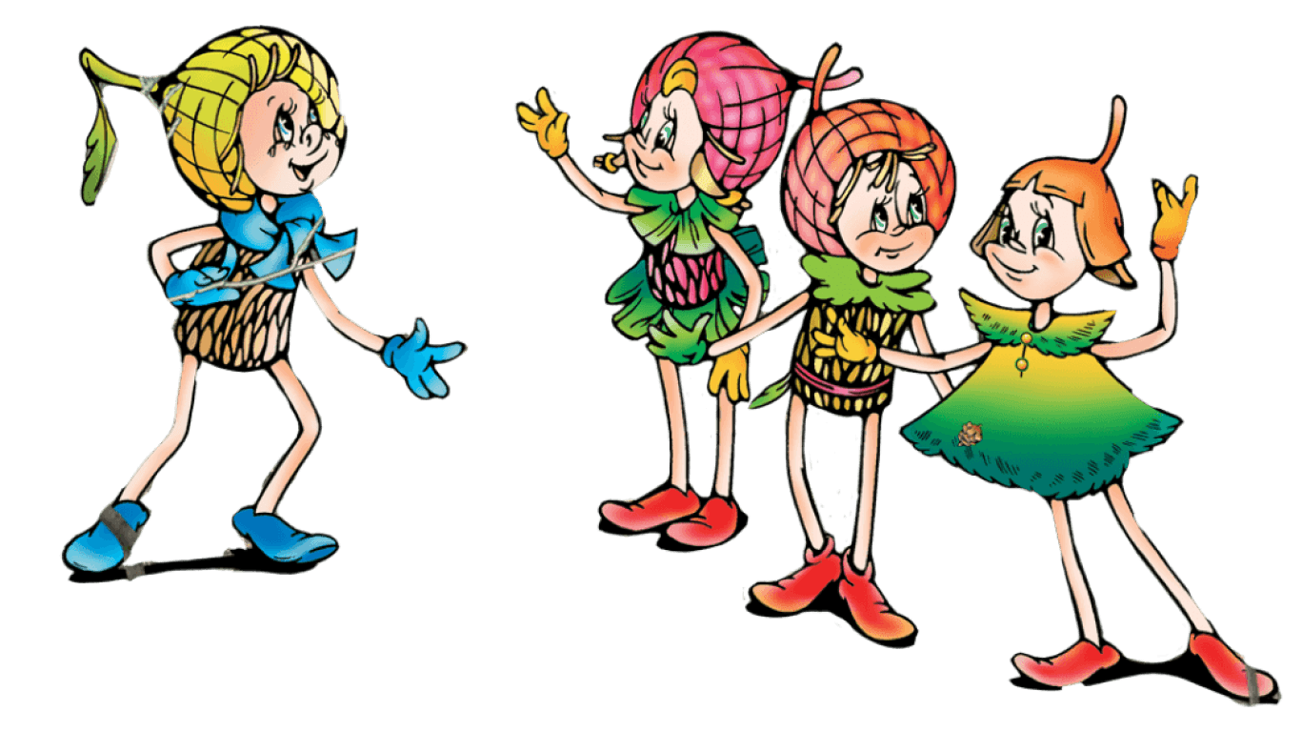

Slide 19
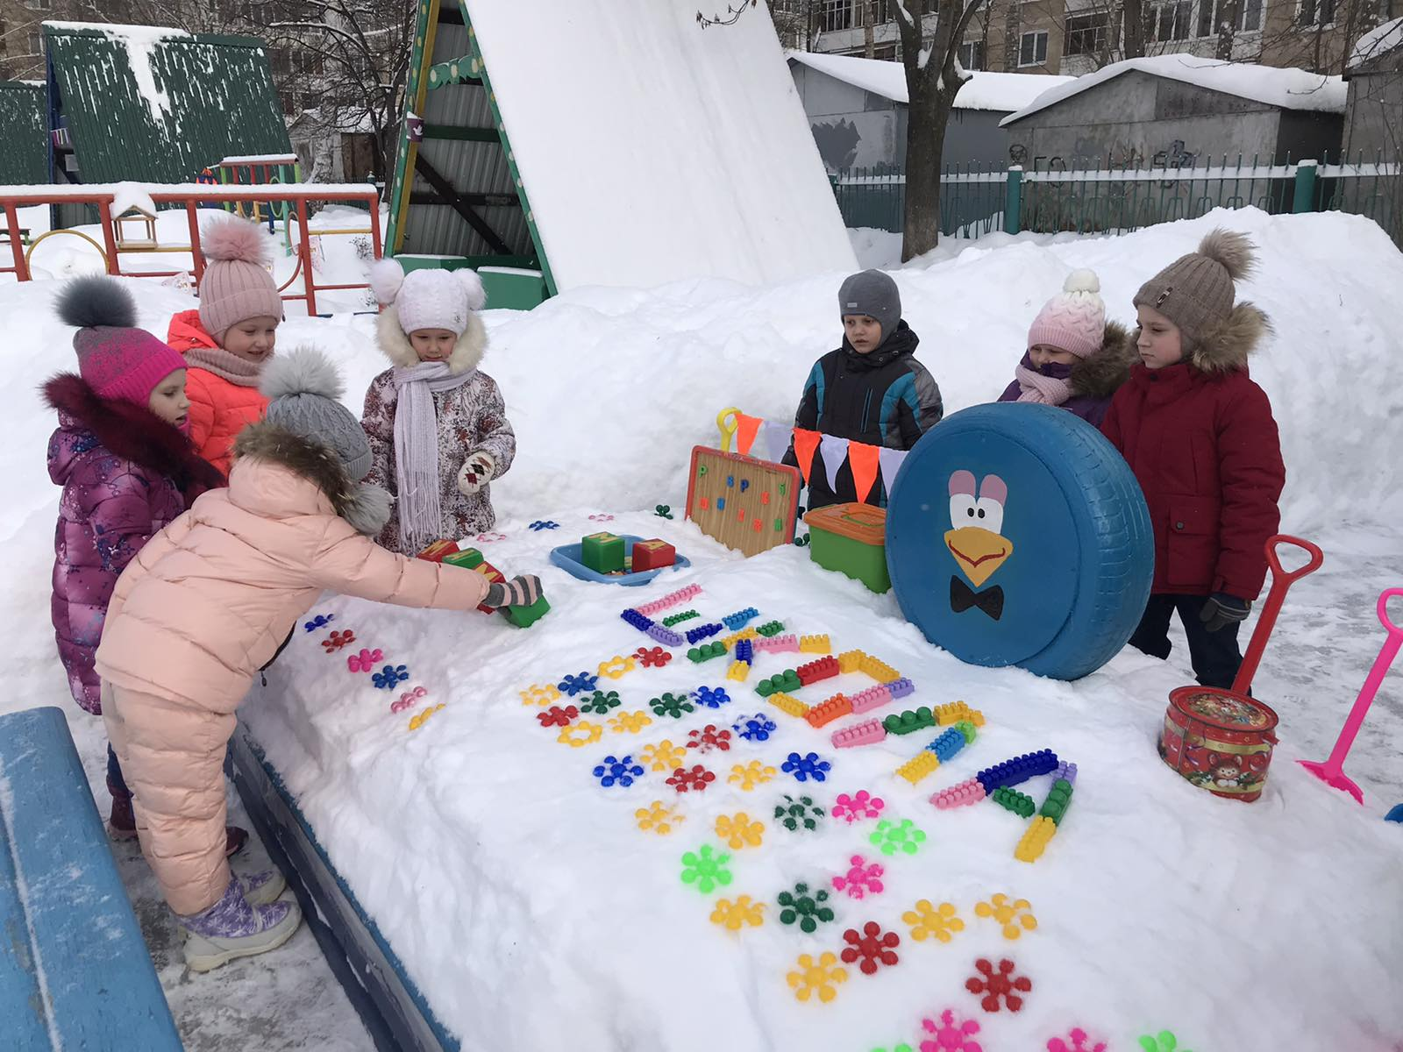
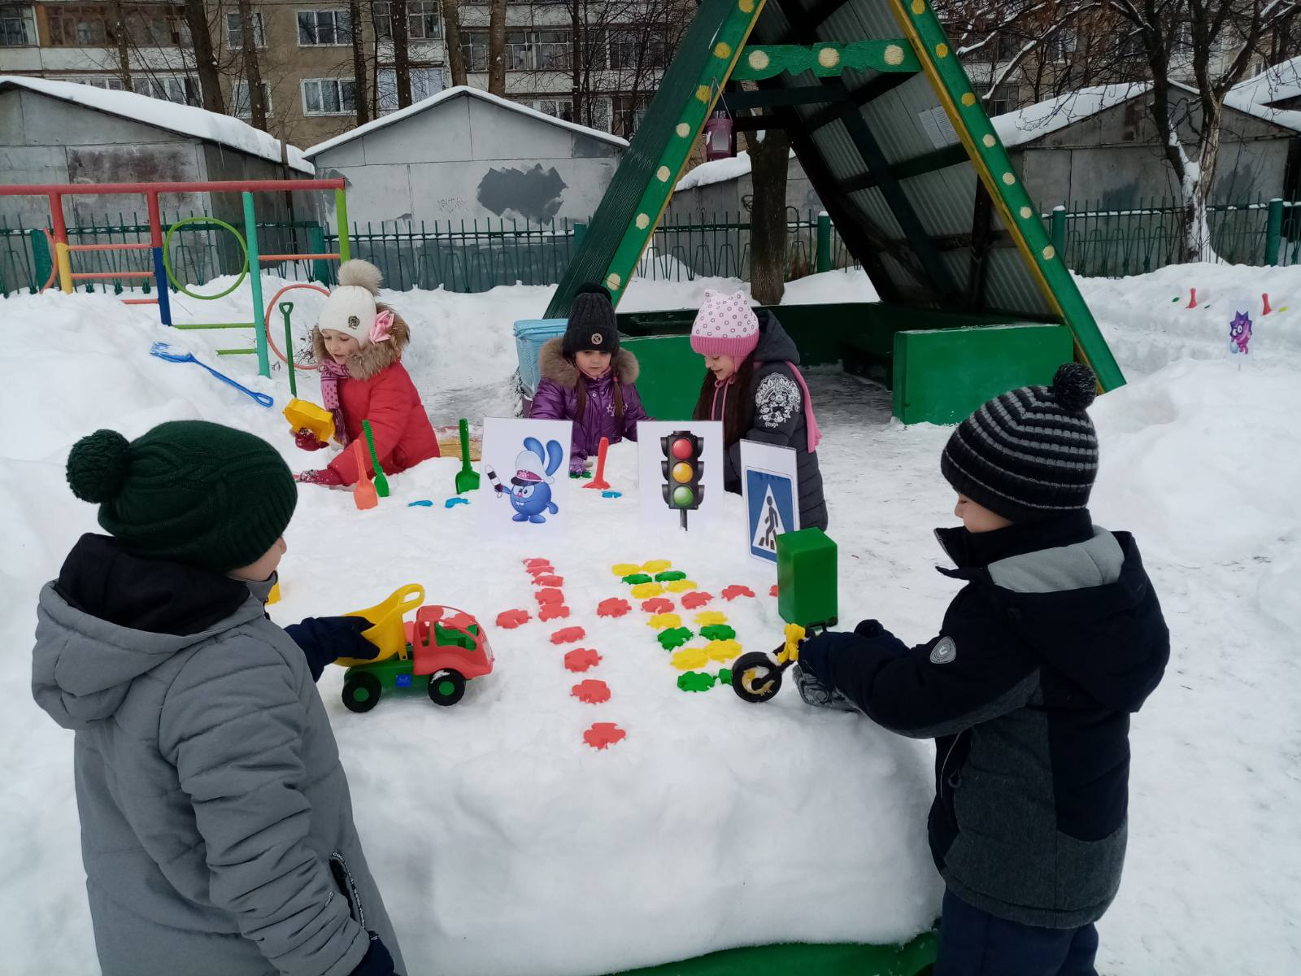
Воспитанники подготовительных групп отрабатывают свои знания в области речевого развития, безопасного поведения на дорогах.

Slide 20
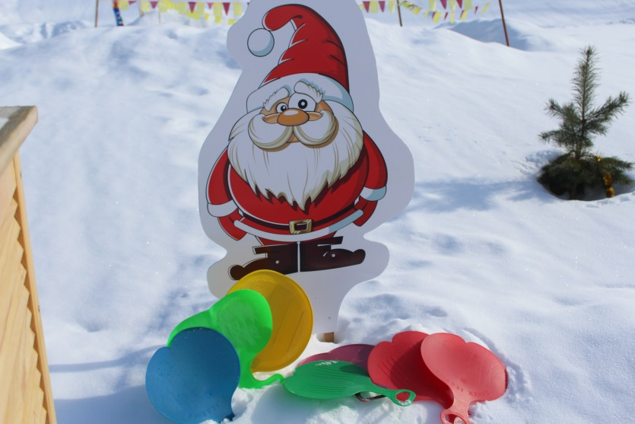
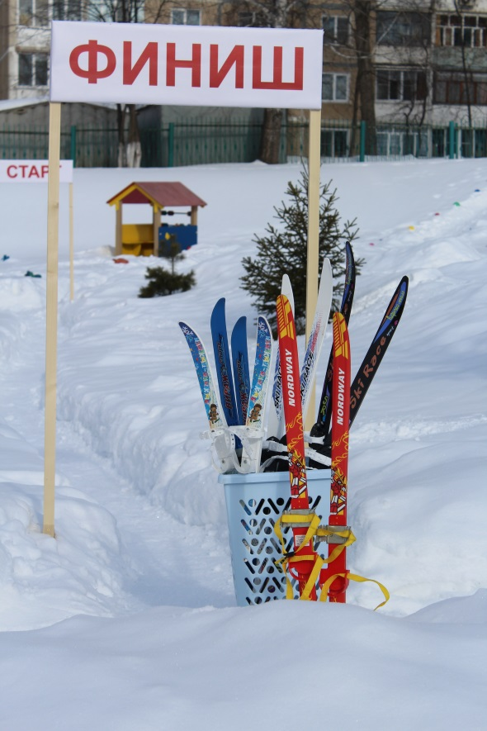
Наличие, состояние спортивного и игрового оборудования
Выносной материал для проведения спортивных игр, игр на свежем воздухе (лыжи, ледянки, клюшки)

Slide 21
Выносной материал для организации детской деятельности во время зимней прогулки (лопатки, снеголепы, снегомеры, ветряные рукава)

Slide 22
Безопасность и практичность используемого спортивного оборудования
- на территории детского сада обеспечены безопасные условия для проведения физкультурно-спортивной работы. Соблюдаются требования техники безопасности; игровое оборудование и выносной материал соответствуют требованиям.
- случаи травматизма на территории детского сада во время проведения прогулки и спортивных мероприятий отсутствуют.

Slide 23
Работа с родителями, их участие в оформлении зимних площадок

Slide 24
Вот и закончилось наше путешествие!
Спасибо всем за внимание!
До новых встреч!

